Slide 1
Website Liba
quản lý thư viện
cho đại học
http://www.free-powerpoint-templates-design.com

Slide 2
01
Giới thiệu
02
Cơ sở dữ liệu
03
Danh sách chức năng
04
Demo

Slide 3
Danh sách thành viên
01
Nguyễn Phạm Trúc Anh
02
Phan Ngọc Hồng Đào
03
Ngô Trung Hiếu

Slide 4
Website quản lý thư viên Liba
Online hóa quá trình quản lý
Hỗ trợ người quản lý, thủ thư có công cụ để nắm bắt dữ liệu chính xác hơn
Hỗ trợ phân quyền, đăng nhập, lấy lại tài khoản qua email
Kiểm tra lượng sách tồn tự động khi cho mượn sách.
Sử dụng excel để thêm dữ liệu có sẵn

Slide 5
Công nghệ sử dụng
Ngôn ngữ php, Laravel framework
Cơ sở dữ liệu mysql
Bootstrap, jquery, datatable,…

Slide 6
2. Cơ sở dữ liệu

Slide 7
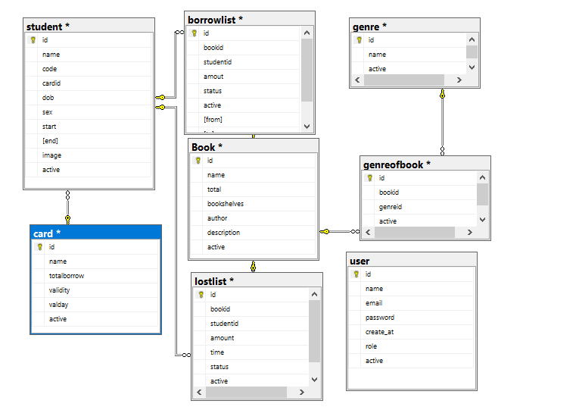
Website quản lý thư viên Liba

Slide 8
3. Danh sách chức năng

Slide 9
Danh sách chức năng
STT | Module | Chi tiết | Đã hoàn thành
1 | Đăng nhập | Cho phép đăng nhập thông qua email,pwd Kiểm tra deactive user | Đã hoàn thành
2 | Tài khoản | Xem danh sách Thêm, xóa, sửa | Đã hoàn thành
3 | Sách | Xem danh sách Thêm, xóa, sửa Thêm thông qua Excel | Đã hoàn thành
4 | Thể loại | Xem danh sách Thêm, xóa, sửa | Đã hoàn thành
5 | Thẻ thư viên | Xem danh sách Thêm, xóa, sửa | Đã hoàn thành

Slide 10
Danh sách chức năng
STT | Module | Chi tiết | Đã hoàn thành
6 | Sinh viên | Xem danh sách Thêm, xóa, sửa Thêm, cập nhật ảnh | Đã hoàn thành
7 | Mượn sách | Xem danh sách Thêm, xóa, sửa Trả sách, Mất sách Kiểm tra ràng buộc | Đã hoàn thành
8 | Mất sách | Xem danh sách Thêm, xóa, sửa | Đã hoàn thành
9 | Trang chủ | Thống kê tổng sách, mượn, mất Thống kê theo tháng | Đã hoàn thành
10 | Chuyển đổi ngôn ngữ | Tiếng anh, tiếng việt | 60%

Slide 11
Phân Quyền
STT | Loại Tài khoản | Module Truy cập | Đã hoàn thành
1 | Quản lý | Tất cả module | Đã hoàn thành
2 | Thủ thư | Tất cả trừ module tài khoản | Đã hoàn thành

Slide 12
4 Demo

Slide 13
THANK YOU

